Slide 1
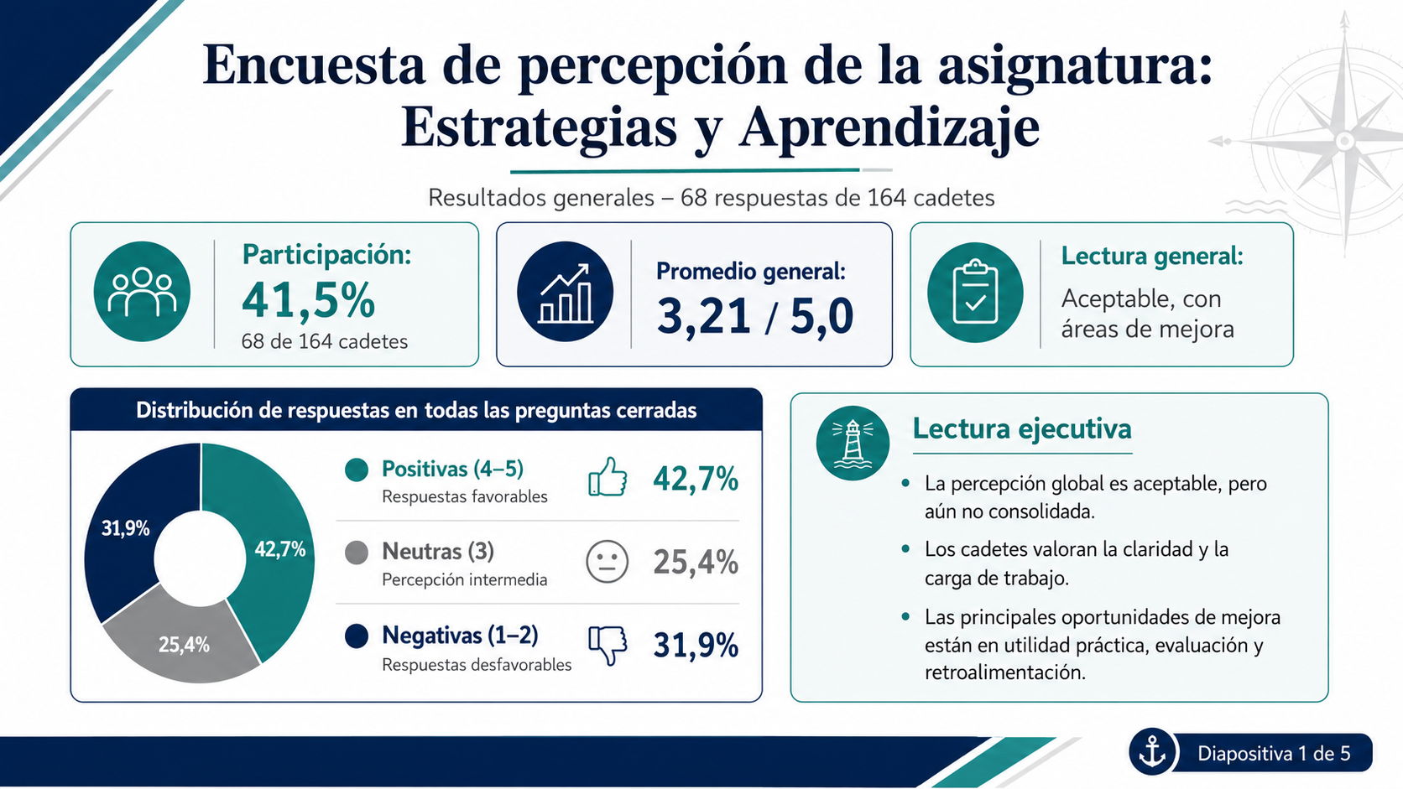

Slide 2
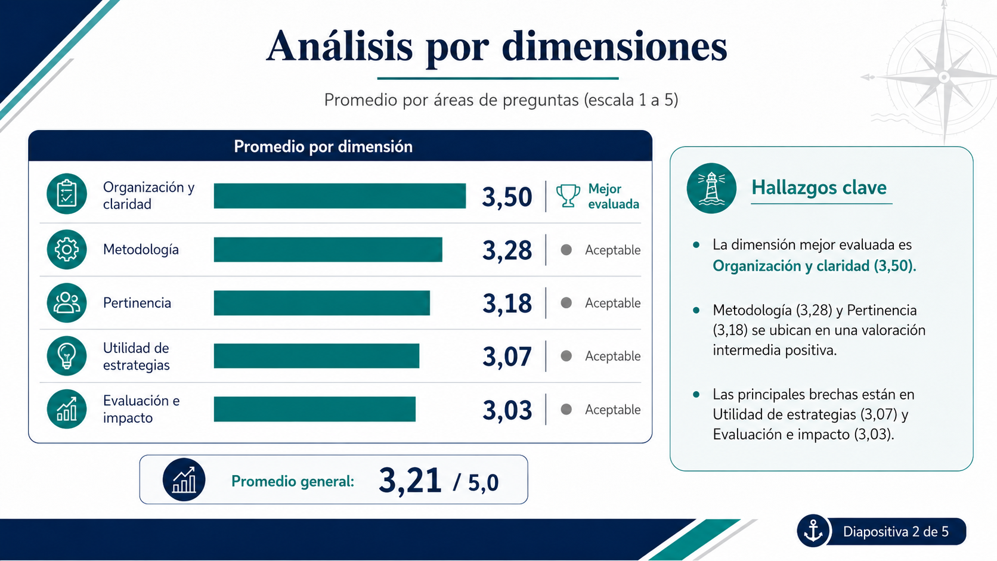

Slide 3
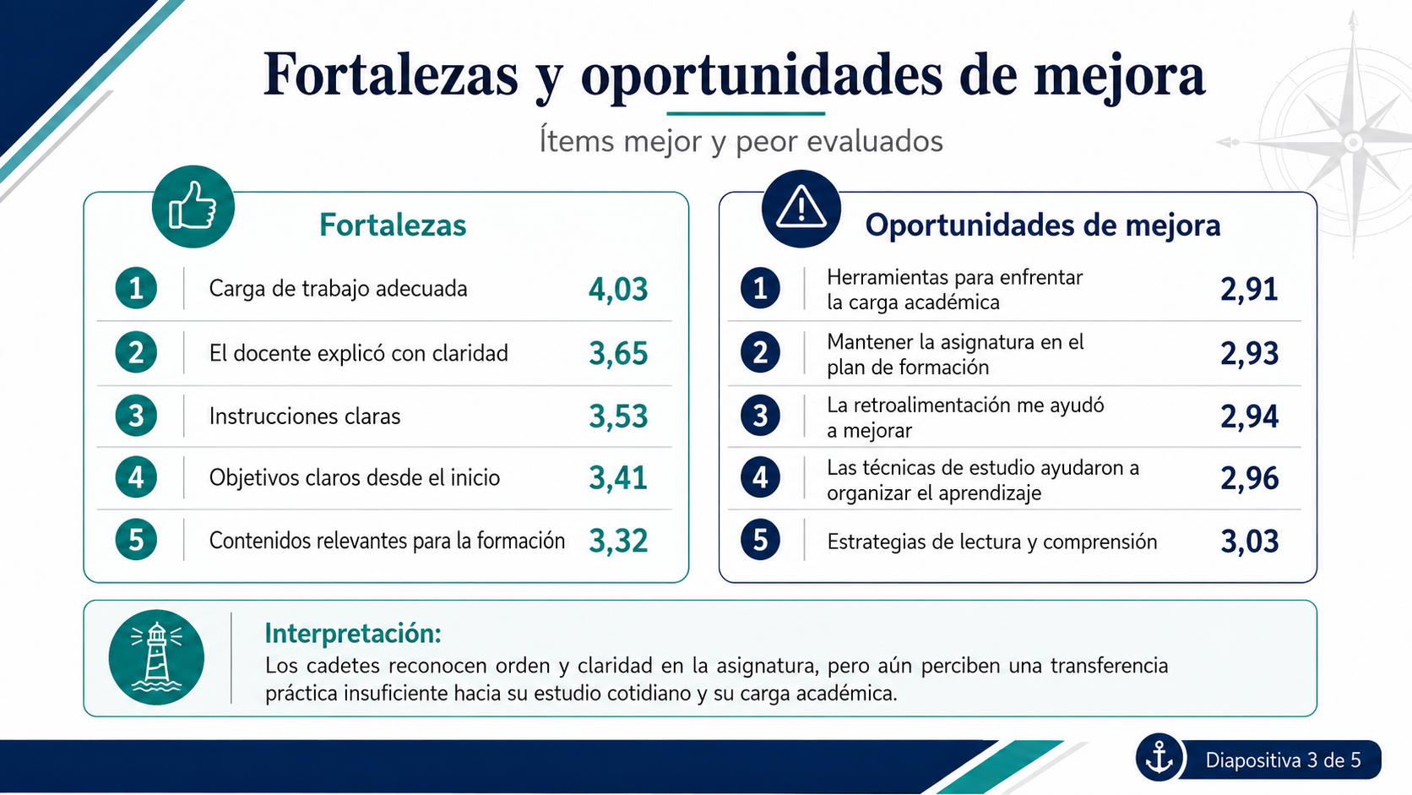

Slide 4
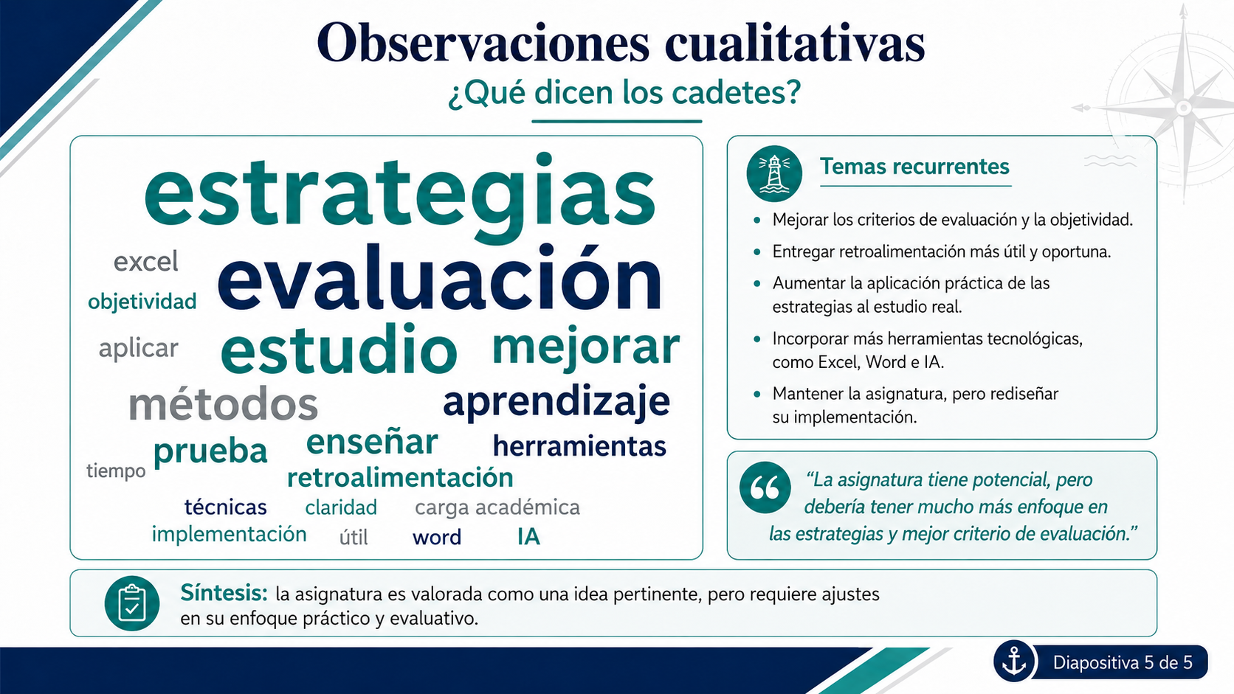

Slide 5
Síntesis: Encuesta de percepción
Síntesis de resultados y sugerencias de mejora · n = 68 de 164 cadetes · participación 41,5%
3,21
Promedio por dimensión
Sugerencias priorizadas
Organización y claridad
3.50
/ 5,0
1
Rediseñar evaluaciones
Metodología
3.28
Usar tareas aplicadas a semanas reales de estudio y rúbricas breves desde el inicio.
Resultado general: aceptable, pero no consolidado
La asignatura muestra potencial formativo, aunque los cadetes demandan mayor aplicación práctica, criterios evaluativos más claros y retroalimentación útil.
Pertinencia
3.18
2
Aumentar transferencia
Utilidad de estrategias
3.07
Vincular técnicas con Cálculo, lectura académica, preparación de pruebas y planificación semanal.
Distribución de respuestas
Evaluación e impacto
3.03
42,7% positivas
25,4% neutras
31,9% negativas
3
Cerrar con retroalimentación
Entregar comentarios concretos: qué mejorar, cómo hacerlo y qué estrategia usar después.
Desafío: transitar desde “contenidos sobre estudiar” hacia un taller aplicado de desempeño académico.

